Slide 1
Data Structure
Chapter 01

Slide 2

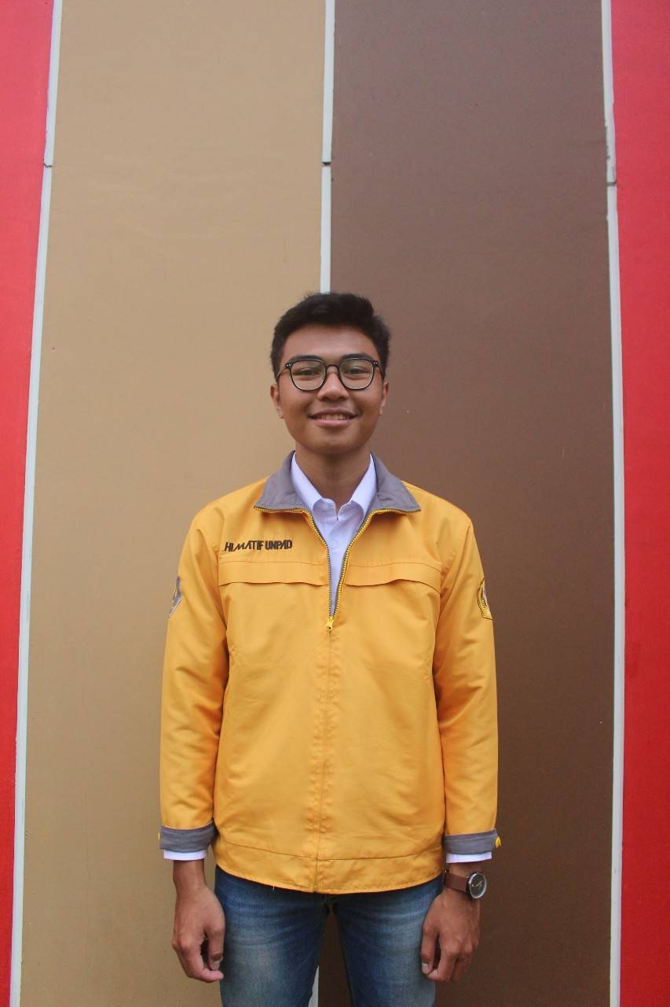
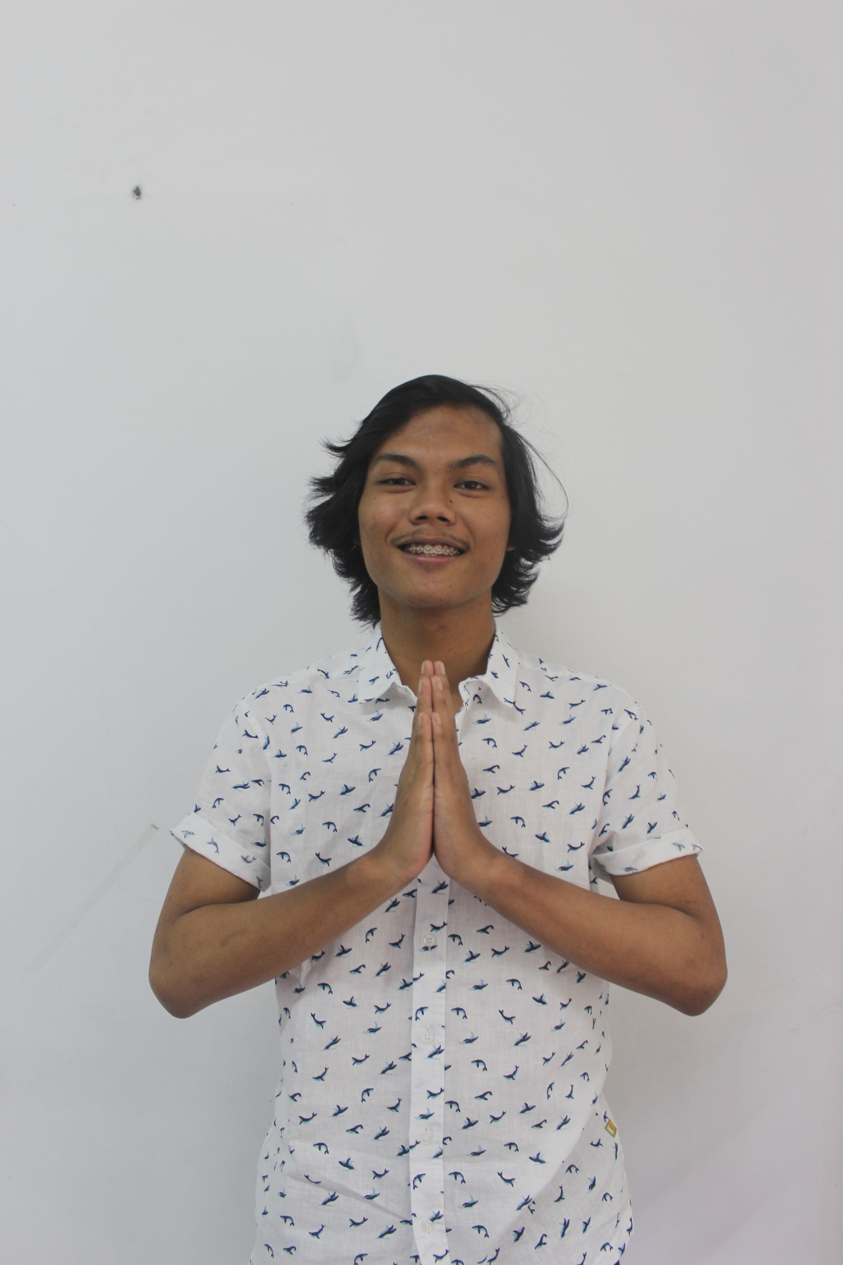



Your Asistant

Slide 3
The Rules!
Prohibited Bringing Food and Drinks.
Tdying Lab Equipment After use.
Put Your CellPhone in The Bag.
15 Minutes for Delay limit.
You Can’t Take a Part in UAS If You’re not Attending Class More Than 3 Times.

Slide 4
Percentage!
Pre-Test = 20%
Exercise = 20%
Mid-Test = 30%
Final-Test = 30%

Slide 5
Recap Previous Smester …
You can find this material in Classroom

Slide 6
Conditional
int grade = 79;
if(grade < 80) {
cout << "Poor..!" << endl;
}
else if(grade >= 80) {
cout << "Great!!" << endl;
}
Analisa Kasus Tunggal (If)
Analisa 2 Kasus Komplementer (If Else)
Analisa Banyak Kasus (If - Else If)
Kasus Bersarang (Nested If)

Slide 7
Iteration
For
Untuk mengulang suatu proses yang telah diketahui jumlahnya.
2. While
Untuk mengulang suatu proses yang belum diketahui jumlahnya. Perulangan while akan melakukan perulangan kalau kondisi (syarat) terpenuhi.
3. Do – while
Untuk mengulang suatu proses yang belum diketahui jumlahnya.
Melakukan perulangan dulu, kemudian memeriksa kondisinya atau sayaratnya.
Kalau kondisi terpenuhi, maka do/while akan melanjutkan perulangan.
Sebaliknya jika kondisi tidak terpenuhi, dia akan berhenti (break).

Slide 8
Iteration
int x = 10;
while(x > 0) {
cout << "Anak ayam turun lah" << x << endl;
x--;
cout << "Mati satu tinggal lah " << x << endl;
}

Slide 9
Exercise
NB: Semua Exercise di slides ini dikerjakan sesuai format:
Setiap file diberi nama yang telah ditentukan.
Buat folder strukdat-01
Taruh semua file exercise-xx.cpp yang dikerjakan di folder strukdat-01
Berikan identitas dan deskripsi program di bagian atas file sebagai comment, contoh:
/**
* Author : Miun
* NPM : 140810110099
* Deskripsi : Program ini mengkalikan dua angka yang
* diinput, lalu hasilnya di cetak ke stdout
* Tahun : 2019
*/
Berikan juga komentar pada baris yang menjelaskan algoritma yang digunakan untuk membantu orang lain memahami alur kode kamu.
Untuk mengumpulkan, upload folder ke Google Classroom sesuai kelas masing2 atau ke Github
Jika sudah selesai/ingin bertanya, bisa ke aspraknya langsung

Slide 10
Fizz Buzz
Write a void that prints each number from 1 to 100 on a new line.
For each multiple of 3, print "Fizz" instead of the number.
For each multiple of 5, print "Buzz" instead of the number.
For numbers which are multiples of both 3 and 5, print "FizzBuzz" instead of the number
// nama file: exercise-01.cpp
#include <iostream>
using namespace std;
void fizzbuzz() {
// Write your code here
}
int main() {
fizzbuzz();
}

Slide 11
Function
Fungsi adalah objek (bagian program/rutin) yang digunakan untuk memodularkan program dengan suatu ciri mengembalikan suatu nilai (return value).
Semua variables yang dideklarasikan dalam fungsi merupakan variable lokal, yang hanya diketahui dalam fungsi bersangkutan.
Fungsi bisa memiliki parameter yang menyediakan komunikasi antara function dengan modul yang memanggil fungsi tsb. (Parameter formal dan Parameter aktual)
Parameters merupakan variabel lokal fungsi

Slide 12
Function (...cont)
#include <iostream>
using namespace std;
int square(int n) {
return n*n;
}
void greetings() {
cout << "Hello World!";
}
int main() {
greetings();
cout << '5*5 = ' << square(5);
}
Parameter formal
Parameter aktual

Slide 13
Function (...cont)
#include <iostream>
using namespace std;
int square(int n) {
return n*n;
}
void greetings() {
cout << "Hello World!";
}
int main() {
greetings();
cout << '5*5 = ' << square(5);
}
#include <iostream>
using namespace std;
int square(int n);
void greetings();
int main() {
greetings();
cout << '5*5 = ' << square(5);
}
int square(int n) {
return n*n;
}
void greetings() {
cout << "Hello World!";
}
Ada 2 model fungsi yaitu :
Definisi lengkap dari fungsi diletakkan diatas dari main program.
Meletakkan header dari fungsi diatas main program (deklarasinya) dan definisi lengkapnya diletakkan di bawah main program.

Slide 14
Exercise

Slide 15
Convert Celcius
to Fahrenheit
// nama file: exercise-02.cpp
#include <iostream>
using namespace std;
float cel2Fah(int temp) {
// Write your code here
return 0;
}
int main() {
int celcius = 9;
float fahrenheit = cel2Fah(celcius);
cout << "temp is " << fahrenheit;
}
Given temperature in Celcius
Fahrenheit = Celcius * 9/5 + 32
Write a function that accept parameter of temperature in celcius as int and return the fahrenheit equivalent
Notes:
Learn function

Slide 16
Pass by Value
Pass by Value mengirimkan parameter berdasarkan nilai variabel asalnya yang akan dihubungkan terhadap paramater fungsi pemanggil.
Ciri :
Penulisan di parameter formal int func(type var)
Formal hanya bisa baca nilai actual (read only)
Parameter formal merupakan salinan dari aktual
Formal tidak mempengaruhi aktual
Parameter aktual bisa berupa konstanta, variable, dan ekspresi

Slide 17
Pass by Refference
Pass by Reference mengirimkan parameter berdasarkan alamat dari nilai tertentu, maka dari itu bila ada nilai yang dirubah dari alamat asalnya maka akan terjadi perubahan juga terhadap nilai parameter yang di panggil.
Ciri :
Penulisan di parameter formal int func(type &var)
Bisa baca dan tulis (read /write)
Merupakan alias atau sinonim
Formal mempengaruhi aktual
Parameter aktual hanya dengan variable

Slide 18
Exercise

Slide 19
Swap!
// nama file: exercise-03.cpp
#include <iostream>
using namespace std;
// Write your code below
// make necessary changes
void swap() { }
int main() {
int x = 5;
int y = 4;
cout << "x is " << x << endl;
cout << "y is " << y << endl;
swap(x, y);
cout << "After swap" << endl;
cout << "x is " << x << endl;
cout << "y is " << y << endl;
}
Write a function that can swap two integer value
Let say,
Given a = x, b = y
When a swap with b
Now a = y, b = x

Slide 20
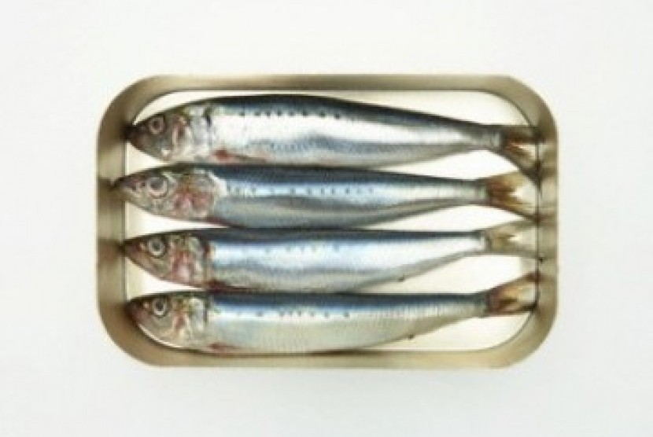
Array
Array adalah kumpulan elemen data yang memiliki tipe data yang sama.
4 sarden yang memiliki kesmaan:
1 mata menghadap atas
Posisi menghadap kiri semua
Bersusun

Slide 21
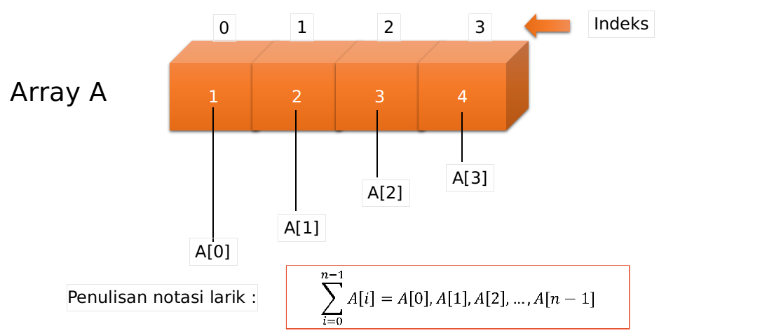

Slide 22
Array (...cont)
int main() {
int array[6];
for (int i = 0; i < 6; i++) {
cout << "Masukkan elemen ke-" << i;
cin >> array[i];
}
cout << "\nData yg diinputkan adalah\n";
for(int i = 0; i < 6; i++) {
cout << array[i] << " ";
}
}

Slide 23
Exercise

Slide 24
Average
// nama file: exercise-04.cpp
#include <iostream>
using namespace std;
float average();
void input();
int main () {
int nums[10];
input(nums);
cout << 'the average is ' << average(nums);
}
Calculate the average in array.
Take input from user, you can have a prompt.
Calculate the average in the function average.
You can make necessary changes for function average & void input

Slide 25
Bonus!

Slide 26
Push!!!
Pada bagian Bonus kali ini, kalian akan mendapat poin lebih jika melakukan push folder strukdat-01 ke repository di Github.

